Slide 1
Corso di Laurea
in Medicina e Chirurgia
Malattia Celiaca
Prof. Roberto De Giorgio
roberto.degiorgio@unife.it

Slide 2
Caso clinico

Slide 3
Profilo del Paziente
Uomo di anni 45
Normale mangiatore
BMI: 23.7

Slide 4
Dati anamnestici
Nella storia clinica quadro di anemia sideropenica, più volte resistente a cicli di terapia marziale per os
Alvo caratterizzato da alternanza di stipsi e diarrea (3 vv al dì con feci scarsamente formate)

Slide 5
Iter diagnostico
Vengono richiesti di primo livello (emocromo, sideremia, transferrinemia, ferritinemia, etc) – si conferma una anemia sideropenica. SOF negativo.
EGDs: sulla base dell’evidenza di alterazioni della mucosa macroscopicamente identificate → Bx duodenali che evidenziano atrofia severa dei villi intestinali

Slide 6
Diagnosi
Malattia Celiaca
tTGA IgA positivi 135 AU (v.n. 16 AU)
DGP IgG positivi 98 AU (v.n. 10 AU)
Ferritina 5 ng/ mL, folatemia 2.5 ng/mL,
vit D3-25-OH 7 microg/L
ANA omogeneo pos 1:160, TSH 7.8 microIU/ml, TPO 380 UI/mL

Slide 7
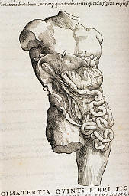
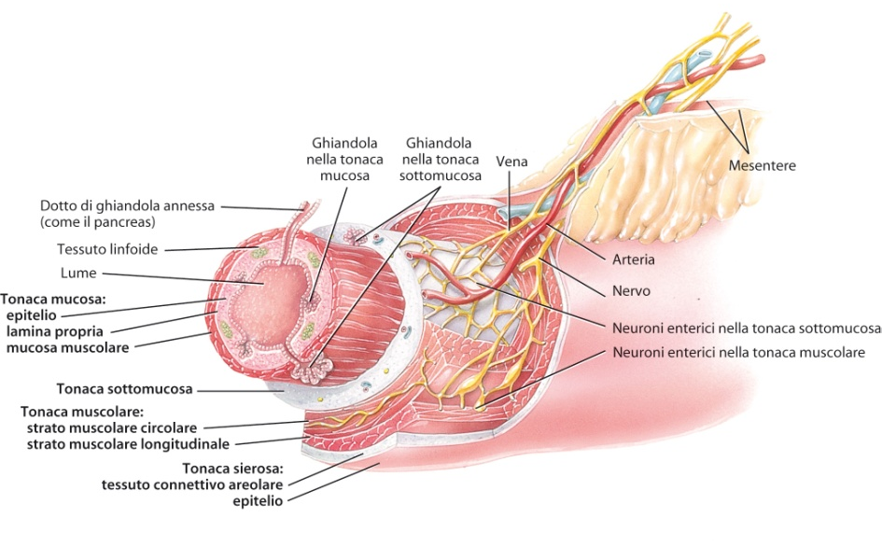
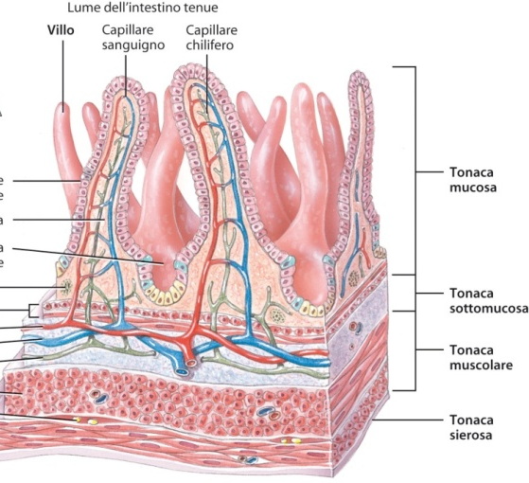
Funzioni dell’intestino tenue
ASSORBIMENTO
MOTILITA’ / TRASPORTO
SECREZIONE
IMMUNOLOGICA
BARRIERA
Notes:
7

Slide 8
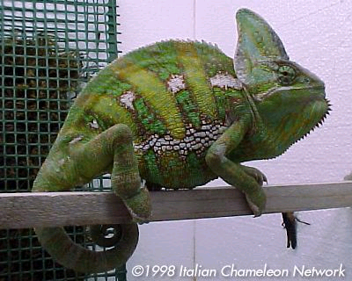

The Medical Journal of Australia
Clinical Update
Coeliac Disease: the great imitator
John M Duggan

Slide 9
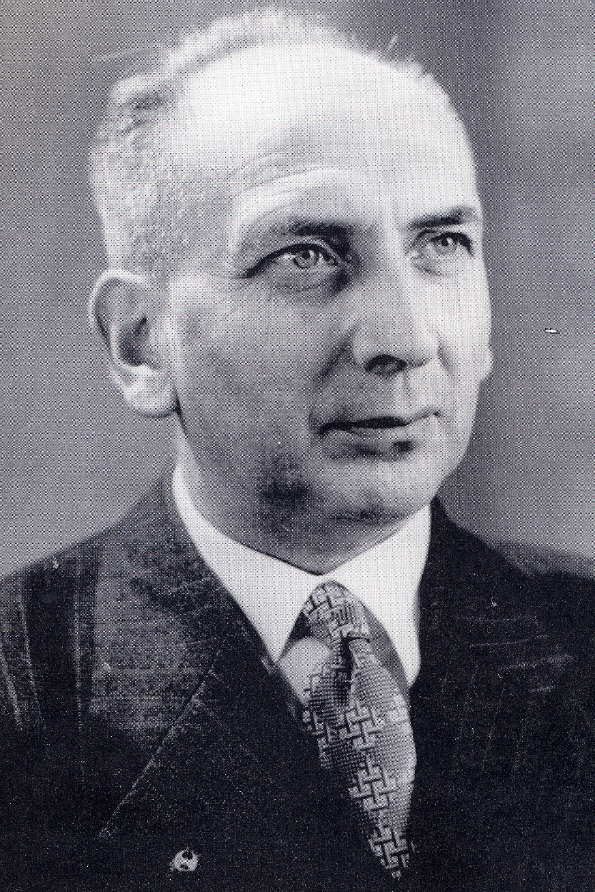
Profilo storico della celiachia
Celiachia deriva dal greco koiliakòs
“dell’intestino”.
Samuel Gee nel 1888 per primo descrisse “The Coeliac affection”: un severo malassorbimento a genesi sconosciuta.
Terapia empirica per lungo tempo fu la eliminazione dei grassi dalla dieta
Solo nel 1950 Willem Dicke scoprì che il glutine era l’agente scatenante della celiachia. Alla fine degli anni ‘50 fu introdotta la biopsia intestinale con capsula di Crosby.
W. Dicke

Slide 10
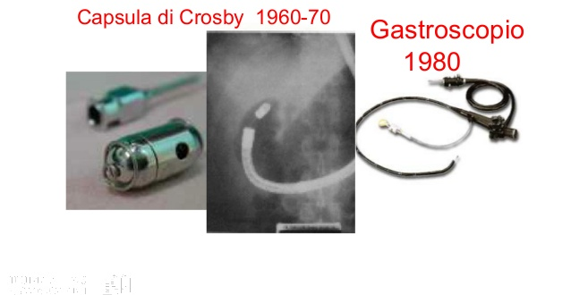
Dalla capsula di Crosby all’endoscopio…

Slide 11
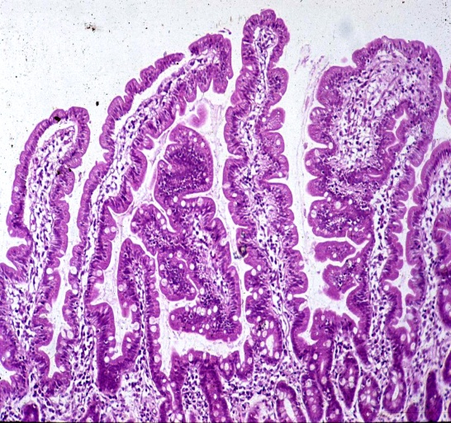
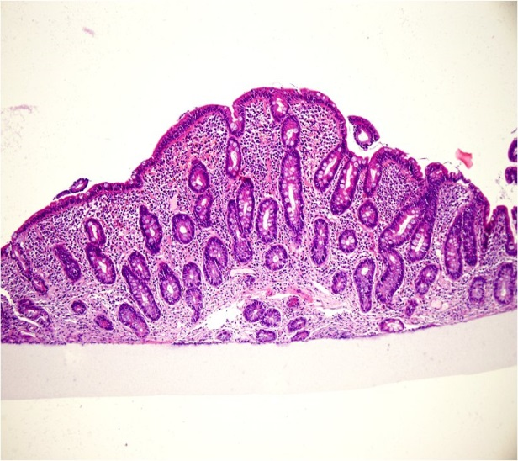
Cosa è la Celiachia?
Intolleranza alimentare permanente su base autoimmune a prolamine e glutenine del frumento, segale, orzo, farro, kamut
atrofia dei villi intestinali
malassorbimento
con sintomi
estremamente variabili

Slide 12
Patogenesi

Slide 13
Patogenesi della Malattia Celiaca
Gliadina
trigger estrinseco
Fattori precipitanti:
stress, gravidanza
Altri fattori ambientali
(infezioni batteriche e virali)
HLA-DQ2 e/o DQ8
stretto legame genetico
Transglutaminasi Tissutale
principale autoantigene
Dieterich, Schuppan, Volta, et al., Nat Med 1997

Slide 14
Caratteristiche molecolari della gliadina
Gliadine: α, β, γ, ω
tossicità decrescente da α ad ω
A-gliadina (266 aminoacidi): frazione tossica dell’α-gliadina
Vari peptidi tossici (31-49, 57-89) ricchi in glutammina e prolina
De Ritis G et al, Gastroenterology 1988
Shan L et al, Science 2002

Slide 15
Patogenesi: attivazione
dell’immunità adattativa
Peptidi di gliadina
Over-expression di zonulina
lume intestinale
epitelio intestinale
lamina propria
Aumentata permeabilità
Linfociti T CD4+
causano atrofia
tTG
MMP-1,-3,-12
CD4+ T cell
IFNγ, TNFα
tTG reagisce con
peptidi di gliadina
citochine
B cell
Stimolazione dei
B linfociti alla
sintesi anticorpale
APC DQ2/DQ8+
peptidi gliadina
peptidi deamidati
tTG
Peptidi di gliadina
deamidati dalla tTG sono
presentati da APC DQ2/DQ8+
ai linfociti T CD4+

Slide 16
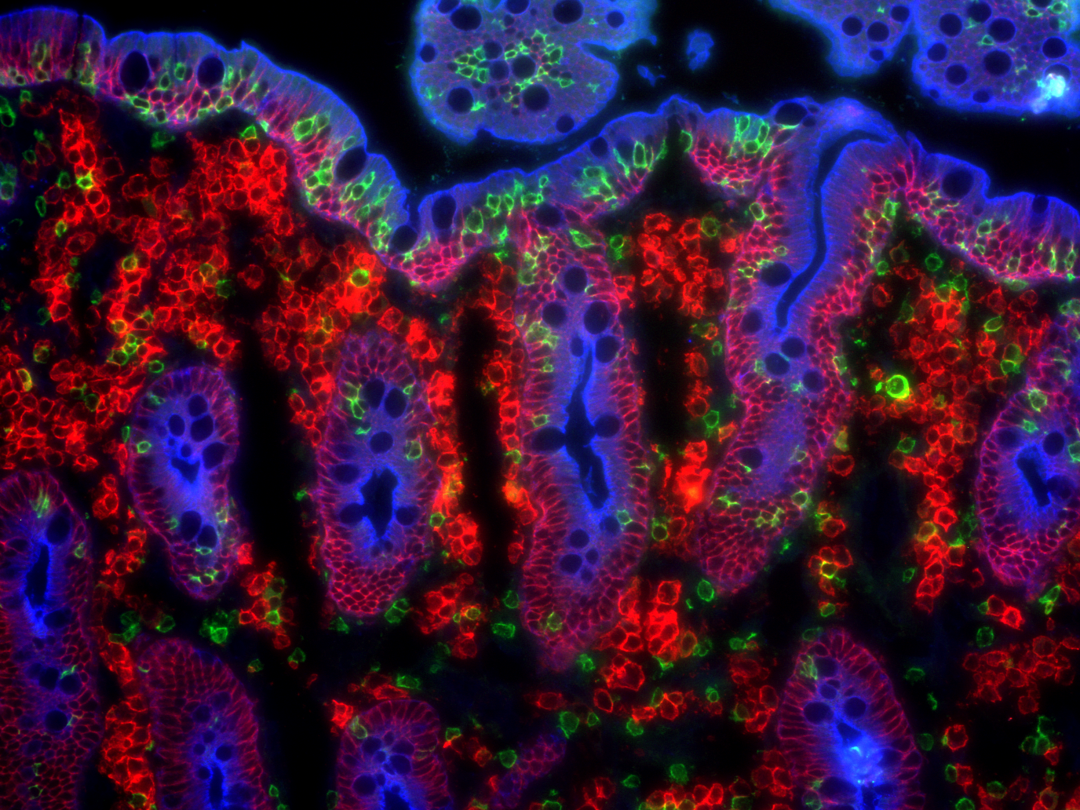
T cells (CD3) Plasma cells (CD138)
Active celiac disease
Courtesy: Ann-Christin Beitnes

Slide 17
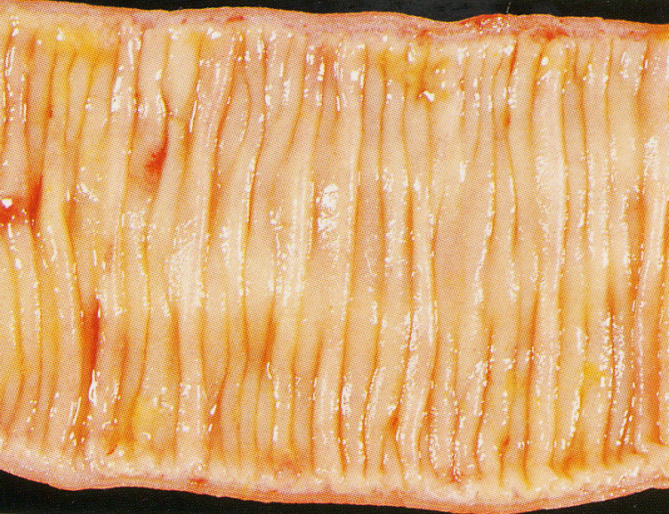
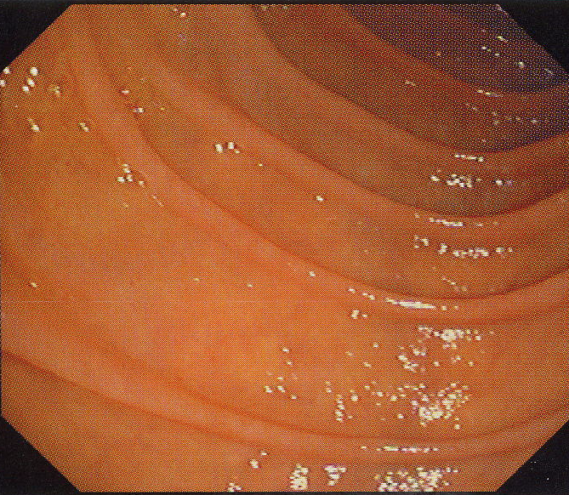
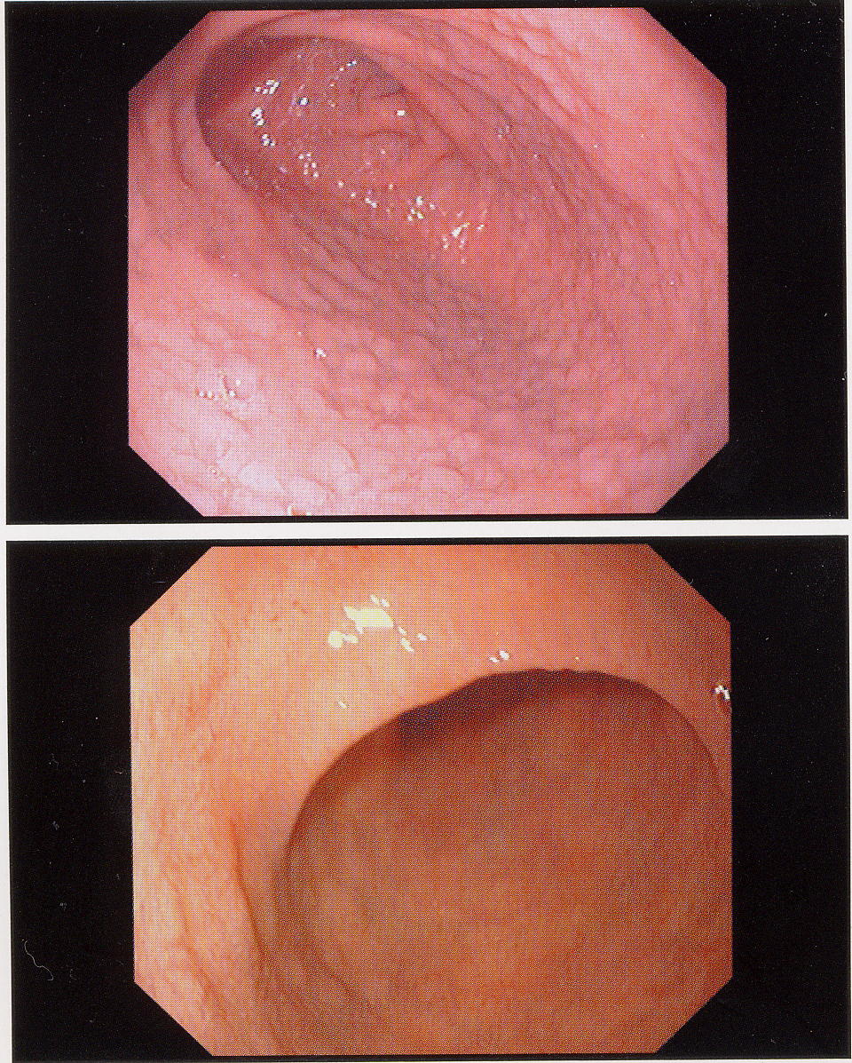
ASPETTO MACROSCOPICO
MUCOSA NORMALE
MALATTIA CELIACA
Aspetto granuleggiante, assenza delle pliche mucose di Kerckring

Slide 18
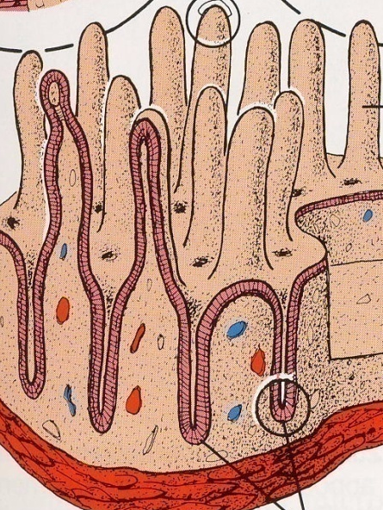
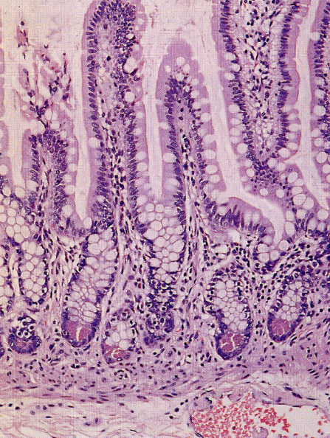
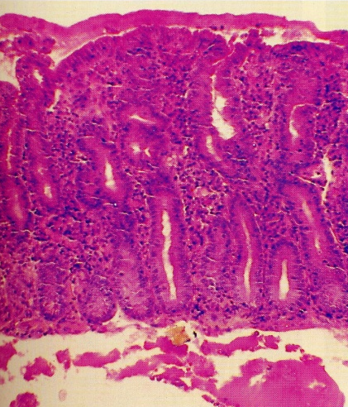

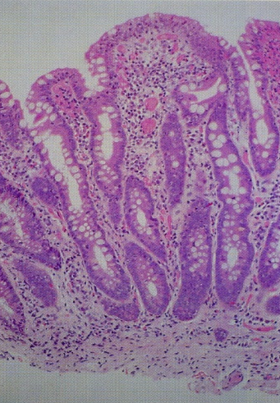
QUADRO MICROSCOPICO
NORMALE
Moderata
CELIACHIA
Lieve
Severa

Slide 19
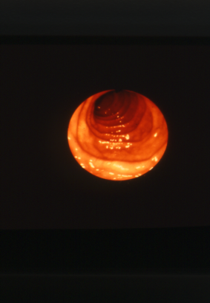
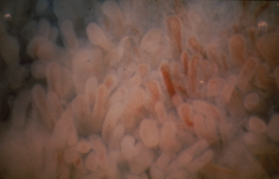
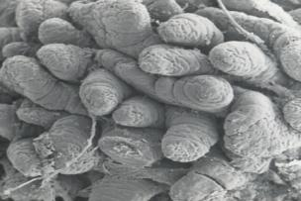
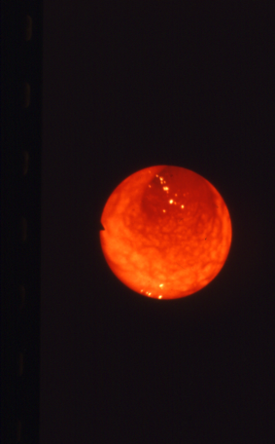
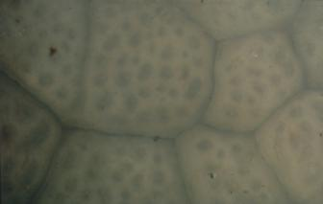
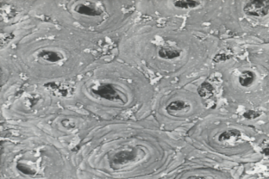
Normale
Celiachia
Notes:
19
19
CD is characterised by a flattened mucosa, villous atrophy and crypt hyperplasia of the small intestine. In this slide are shown the endoscopic, histologic and electronic microscopy aspects of intestinal mucosa in a patient affected by coeliac disease and in a normal subject.

Slide 20
Epidemiologia

Slide 21
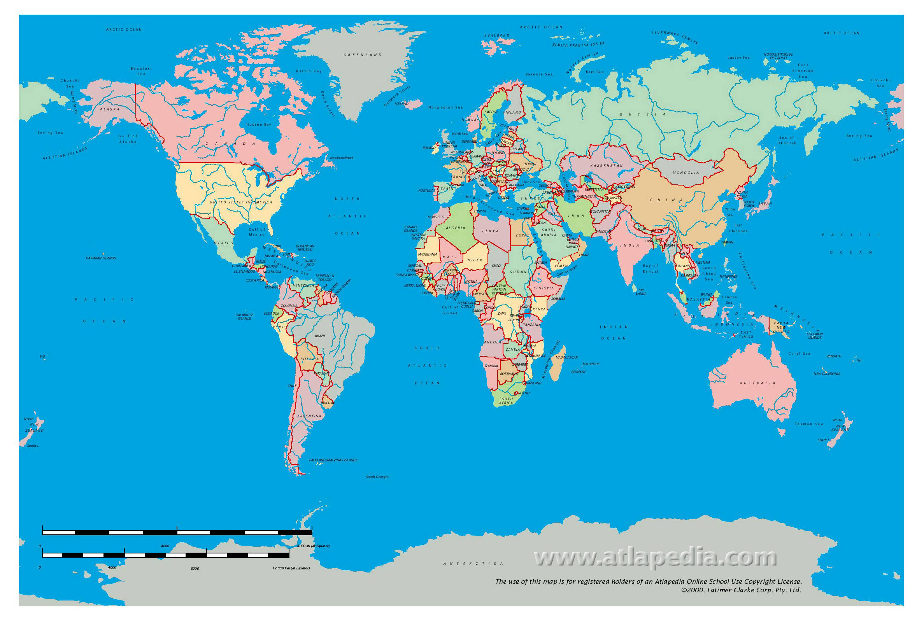

0.5%
0.6%
1.2%
1%
0.8%
?
Profughi
Sarahawi
0.8%
0.6%
5%
0.8%
0.2%
?
0.8%
0.5%
F:M = 2:1
Prevalenza della celiachia nel mondo ~1%

Slide 22

La Celiachia in Italia nel 2016
Trend diagnostico in aumento
165.000 diagnosi
Ma ancora l’iceberg delle diagnosi è sommerso perché si pensa poco a questa patologia
su oltre 600.000 attese
prevalenza 1:100
> 20% dopo i 50 anni
Scarsa conoscenza di una
patologia che può insorgere
ad ogni età (al di là dei ritardi diagnostici)

Slide 23
Celiachia in Emilia-Romagna (4.000.000 abitanti)
Marcato incremento
delle diagnosi
nel periodo 2006-2016:
attualmente
>13.000 celiaci diagnosticati
Emilia-Romagna
Indagine AIC Emilia-Romagna, coordinata da Brusa S., 2006

Slide 24
Clinica

Slide 25
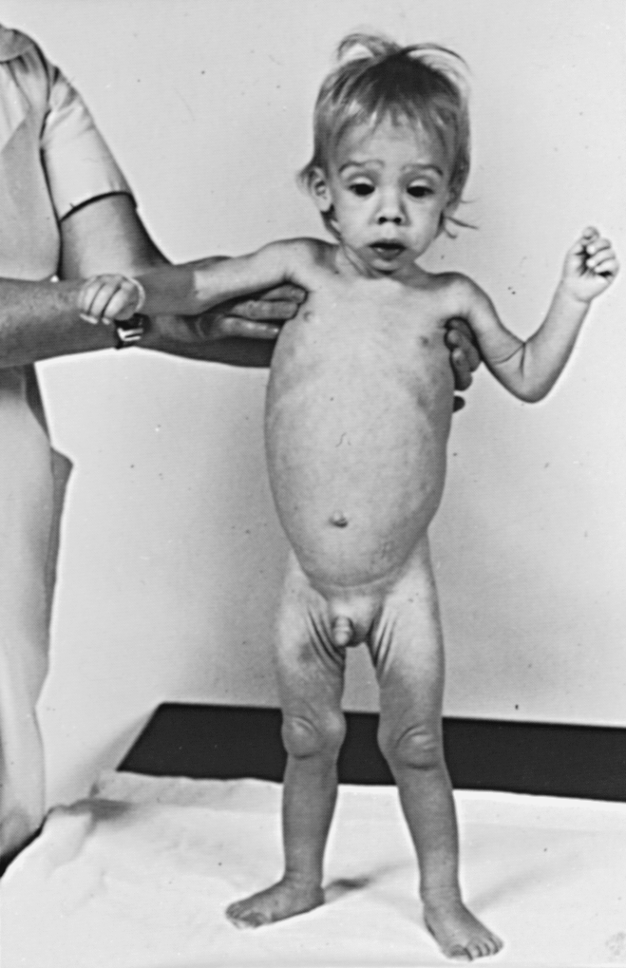
CELIACHIA NEL PASSATO
Malattia molto rara, circoscritta all’infanzia
Ampia variazione di prevalenza (1:400 Irlanda, 1:10000 Danimarca)
Quadro clinico da malassorbimento
Malattia essenzialmente limitata all’Europa

Slide 26
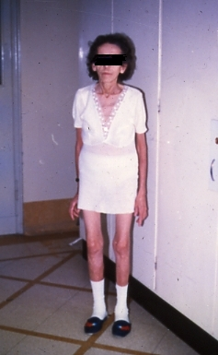
La Celiachia oggi: patologia frequente anche nell’età adulta con o senza sintomi gastro-intestinali
Forme sintomatiche
severo malassorbimento
Tetania ipocalcemica

Slide 27
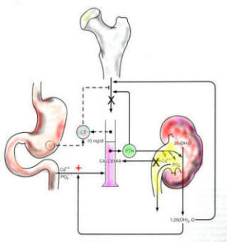
Ipocalcemia
Ipoparatiroidismo (di varia origine, e.g. chirurgica, ereditaria…)
Pseudo-ipoparatiroidismo (resistenza PTH)
Deficit di Vit D3(ridotto assorbimento)
Nefropatie croniche (deficit di Vit 1,25-D3)
Attenzione al deficit di proteine circolanti !

Slide 28
Segni / sintomi
Tetania latente: (Ipocalcemia moderta 7-8 mg/dL)
- Crampi muscolari e astenia
- Parestesie del volto
- Segno di Chvostek
- Segno di Trousseau
Tetania franca (ipocalcemia grave < 7mg/dL)
- parestesie: labbra, lingua, mani, piedi
- spasmo spontaneo del facciale e della mano
- spasmo laringeo
convulsioni e aritmie
Ipocalcemia cronica:
Fragilità ungueale; cute secca, capelli aridi, difetti dello smalto dentario, cataratta.

Slide 29
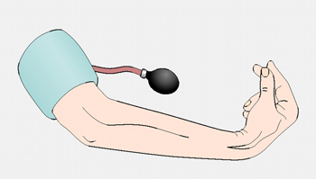
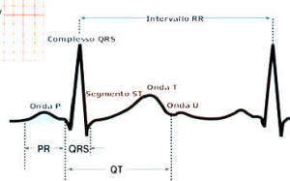
Segno di Trousseau
Provocato interrompendo temporaneamente la circolazione sanguigna dell’avambraccio;
Manicotto dell’apparecchio pressorio gonfiato sopra i valori della PA sistolica

Slide 30
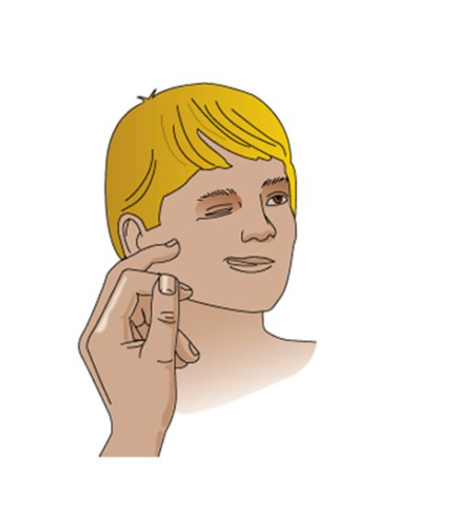
Segno di Chvostek
Provocato percuotendo con il dito sul nn facciale, danati al condotto uditivo esterno;
La positività del segno si identifica in una contrazione dei mm facciali ed orbicolare omolateralmente

